Slide 1
JAVASCRIPT
Դաս։ 09 Սխալների որոնում, հետաձգված գործողություններ

Slide 2
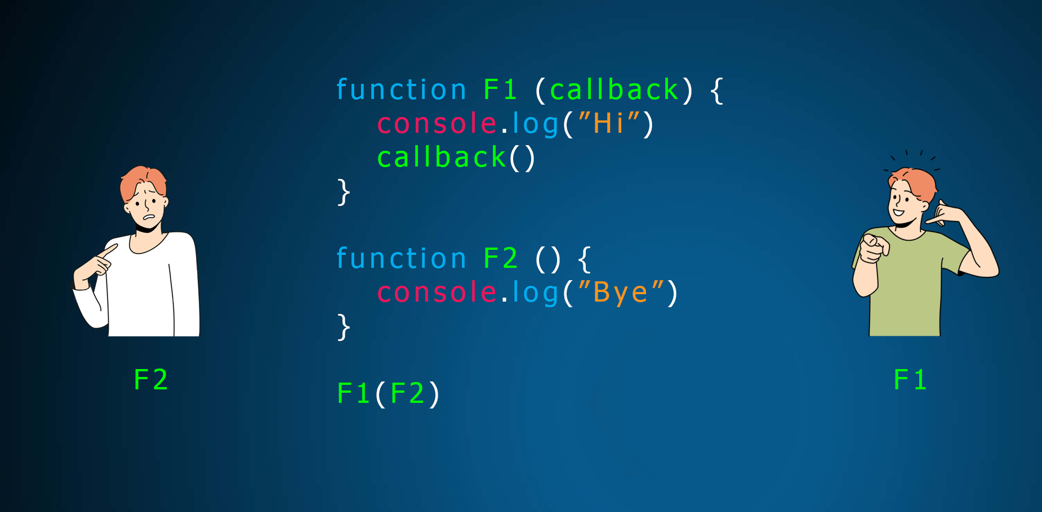
callback

Slide 3
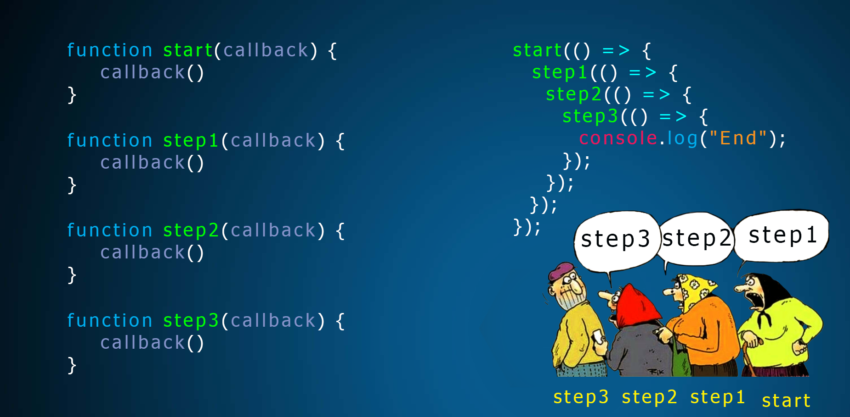
բազմակի callback ֆունկցիաներ

Slide 4
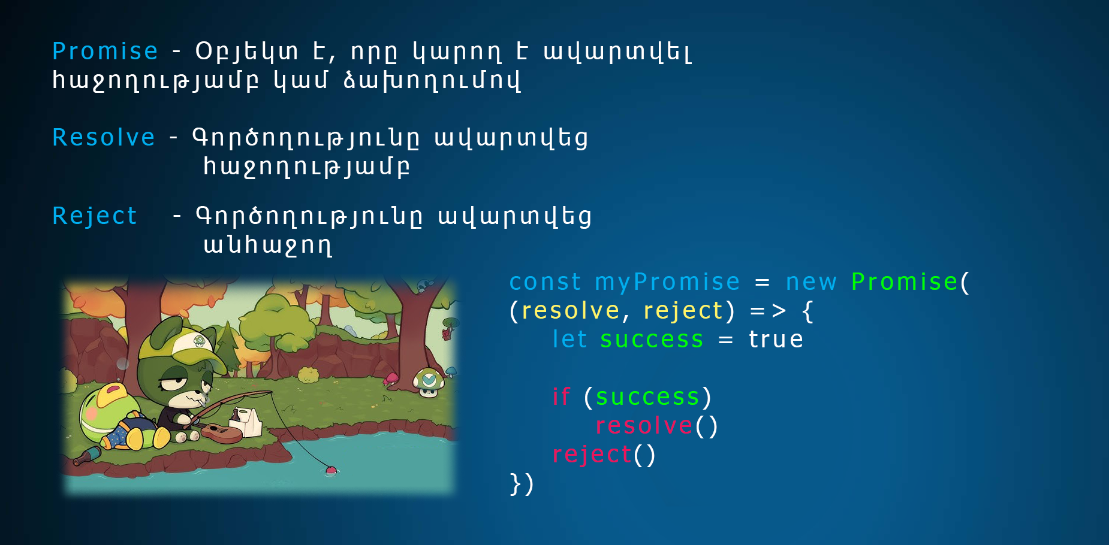
promise, resolve, reject

Slide 5
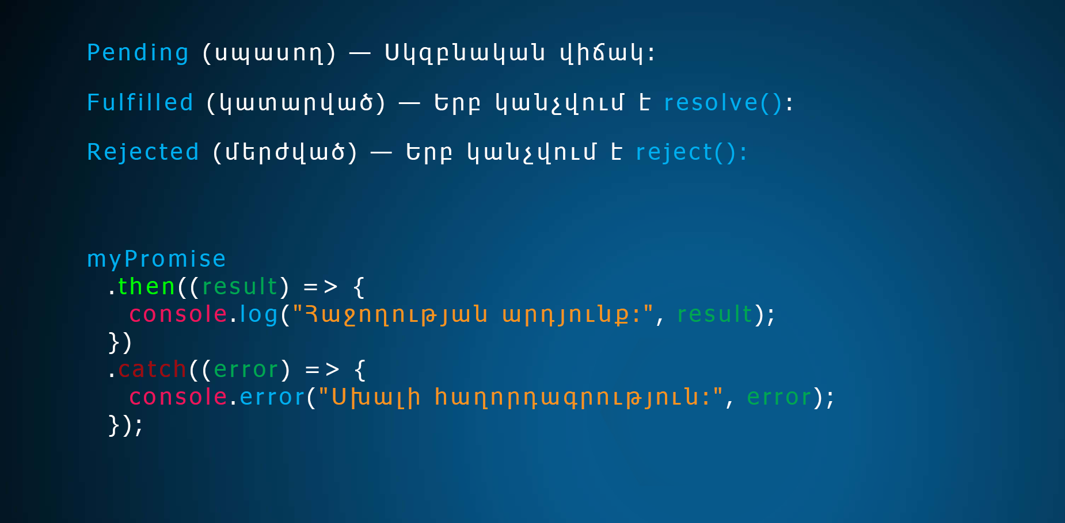
promise-ի վիճակները, pending, fulfilled, rejected

Slide 6
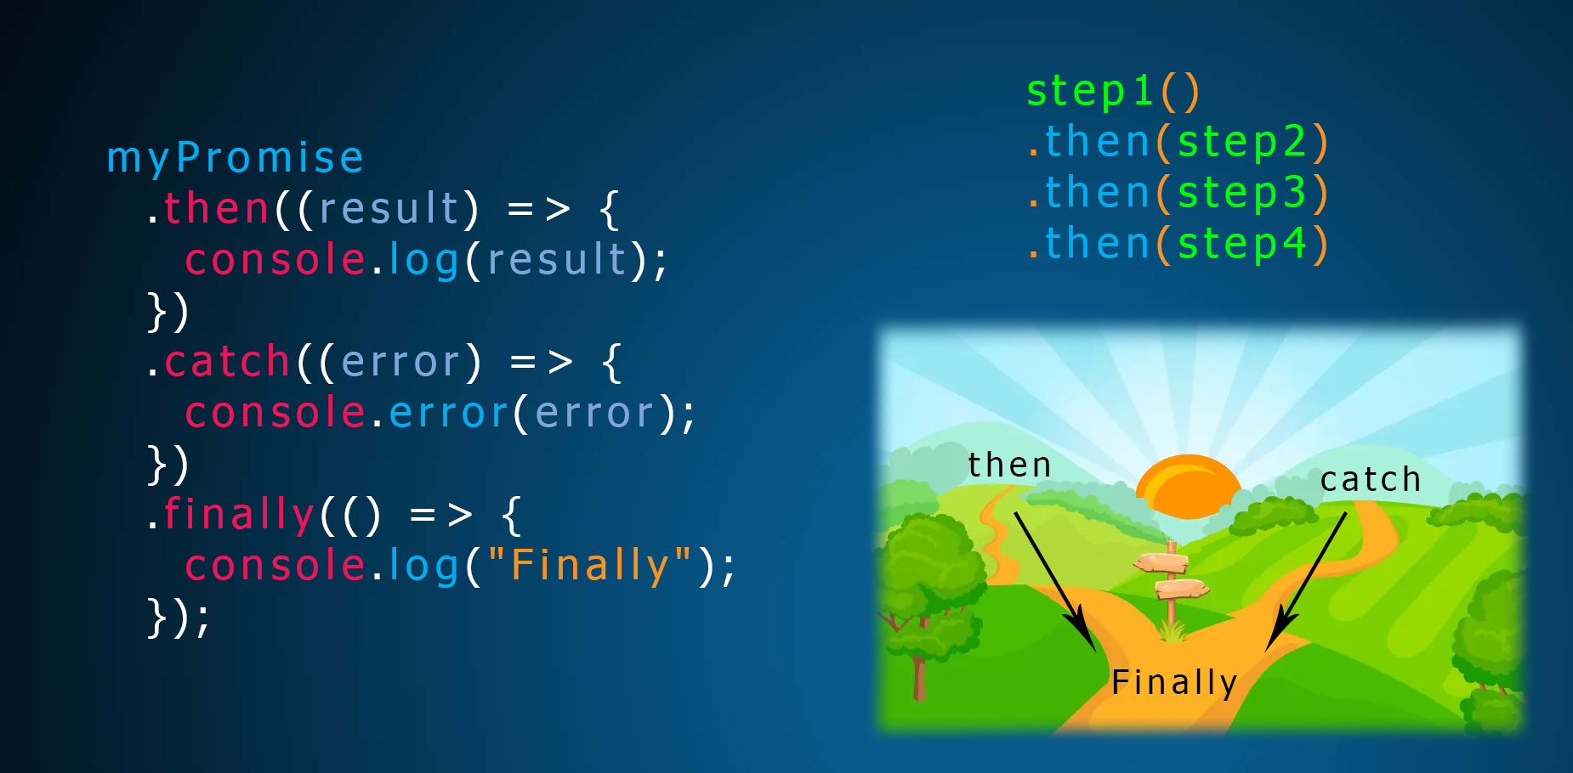
then, catch, finally

Slide 7
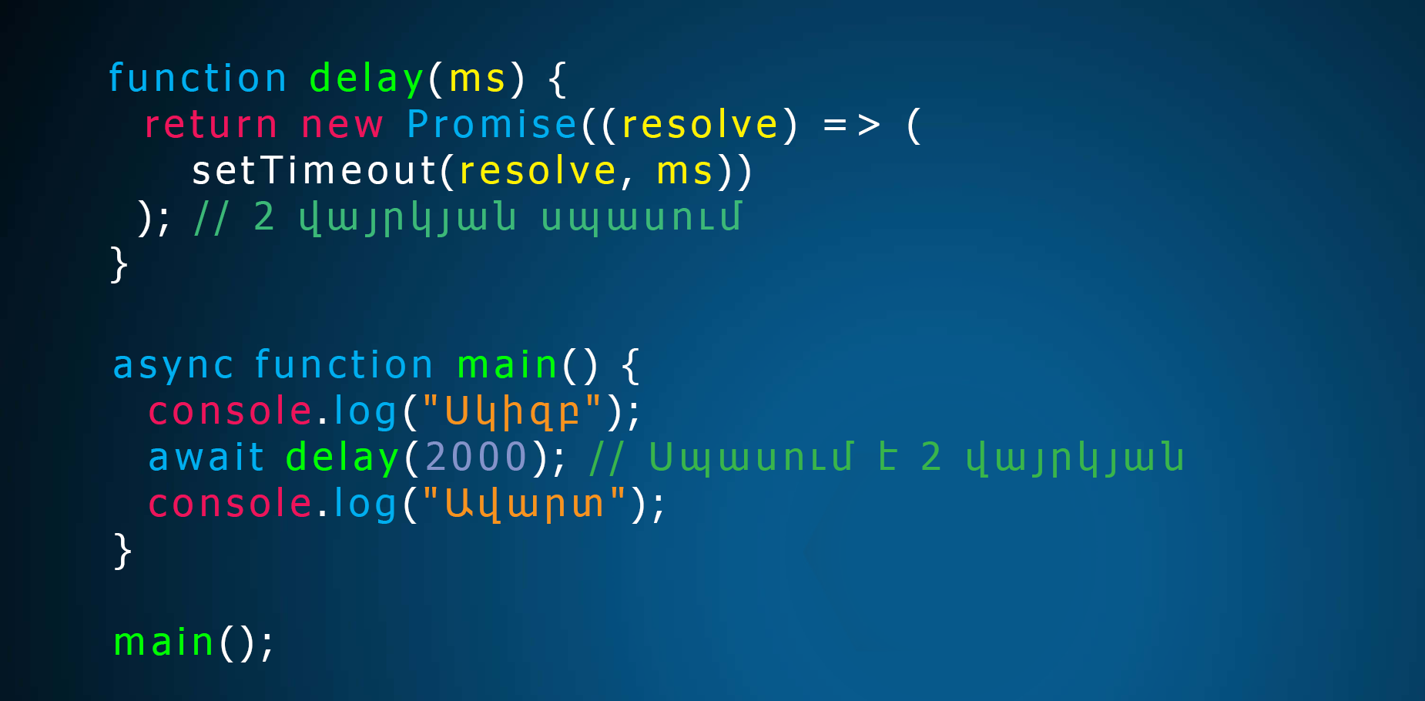
async, await

Slide 8
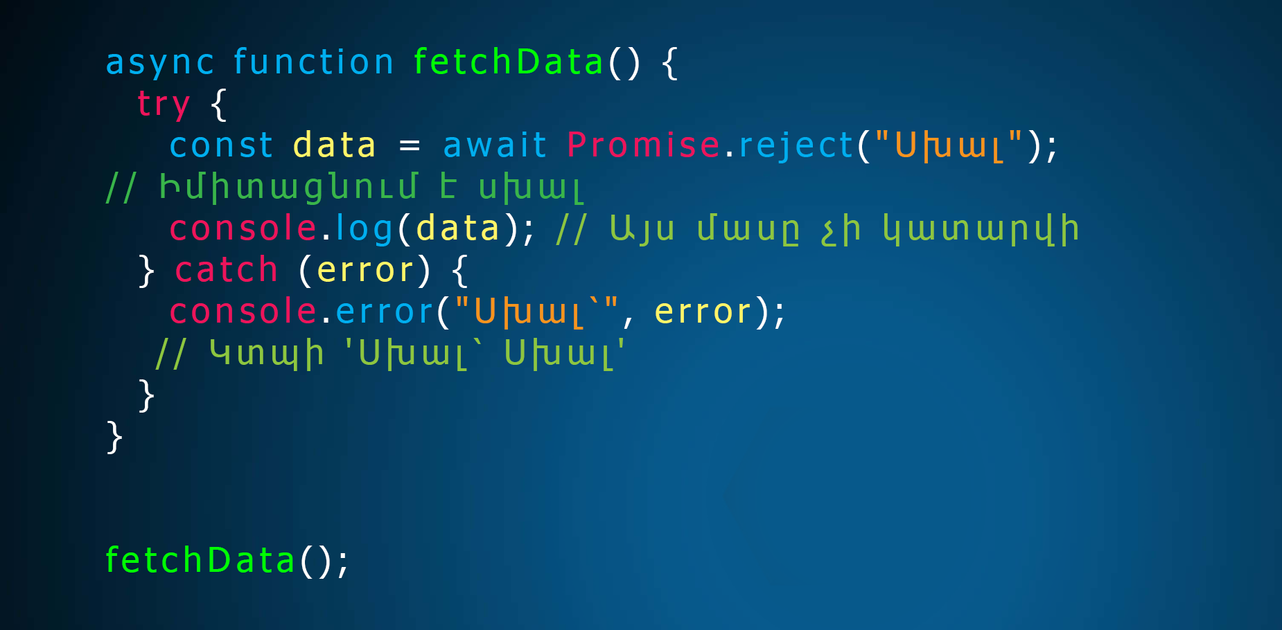
async/await – try/catch

